Slide 1


М. Ю. Лермонтов: гармония человека и мира
«Когда волнуется желтеющая нива…», «Ангел», «Молитва»
Проблемный вопрос: Когда и как человек обретает гармонию с миром?
Класс: ______ Дата: ______
1

Slide 2




Цели и результаты урока
Анализируем
Находим
Сопоставляем
Учимся читать пейзажную и философскую лирику, определять настроение и прослеживать развитие мысли.
Распознаём средства выразительности и объясняем, как они создают образы и воздействуют на читателя.
Сравниваем три стихотворения и формулируем, в чём проявляется гармония человека с миром.
2

Slide 3





Ключевые понятия
Лирический герой
Гармония
Образ человека, чьи чувства и переживания выражены в стихотворении.
Согласованность и внутреннее единство; в этих стихах оно раскрывается через природу, небесную песнь или молитву.
Эпитет
Метафора и олицетворение
Образное определение, подчёркивающее признак предмета: например, «желтеющая нива».
Метафора переносит значение по сходству; олицетворение наделяет неживое человеческим действием. Не смешиваем эти приёмы.
3

Slide 4
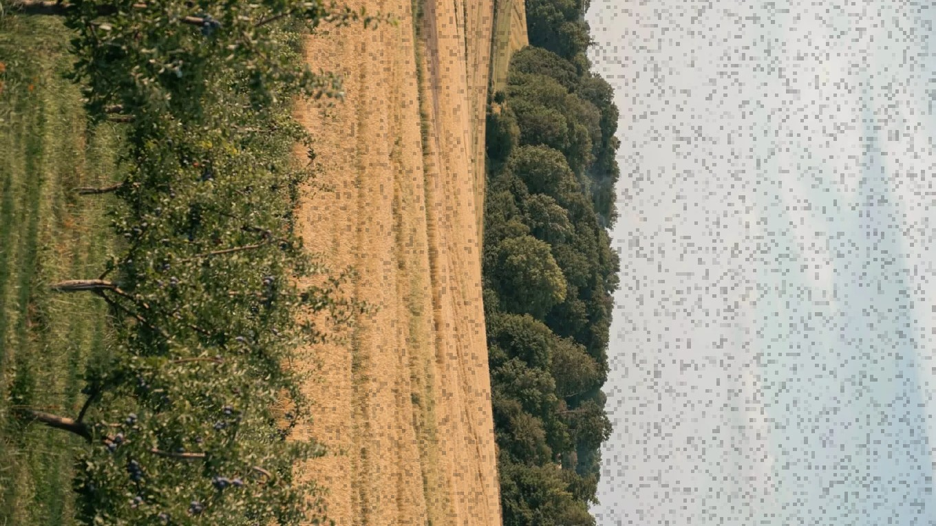
«Когда волнуется желтеющая нива…»: природа в движении
«Когда волнуется желтеющая нива,
И свежий лес шумит при звуке ветерка,
И прячется в саду малиновая слива
Под тенью сладостно-зелёного листка…»
Вопрос: какие времена года объединил поэт?
А) Весна и лето Б) Все времена года В) Только осень
4

Slide 5

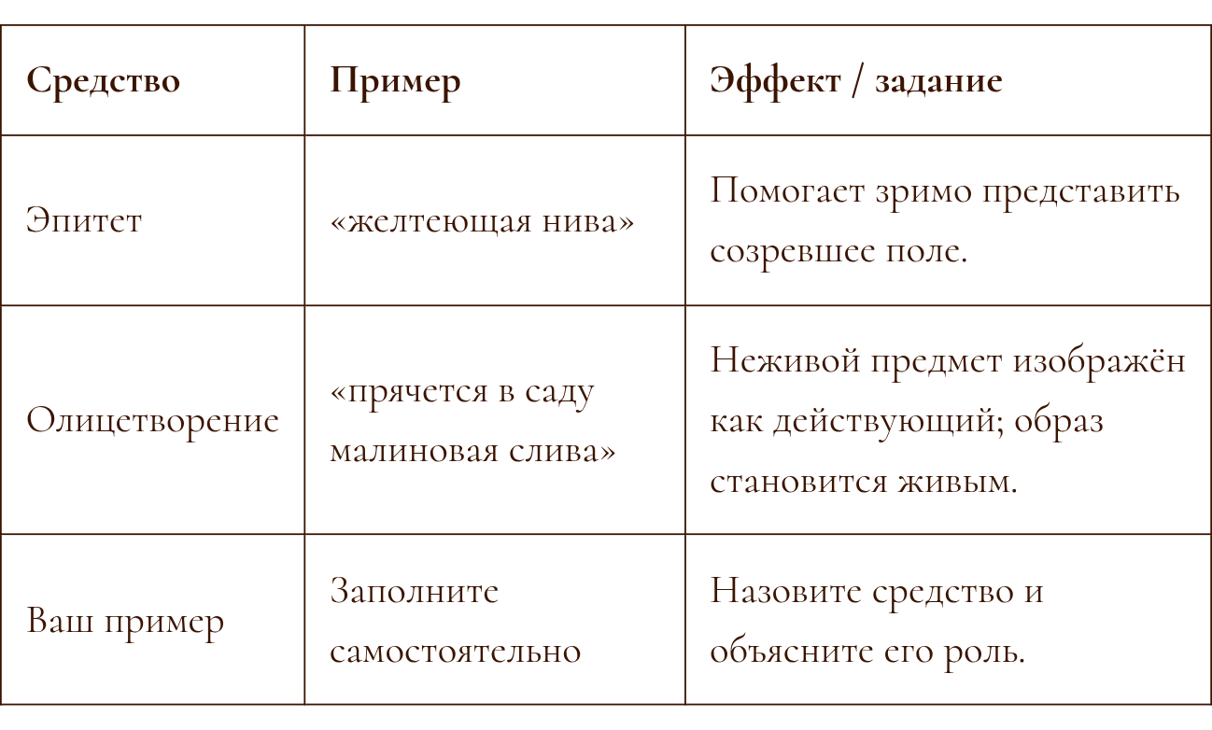
Средства выразительности: от слова к образу
Найдите в стихотворении ещё один пример и объясните его действие. В строке «прячется в саду малиновая слива» глагол «прячется» создаёт олицетворение.
Различение метафоры и олицетворения помогает точнее объяснить, как слово создаёт образ.
Стихотворение М. Ю. Лермонтова «Когда волнуется желтеющая нива…».
5

Slide 6

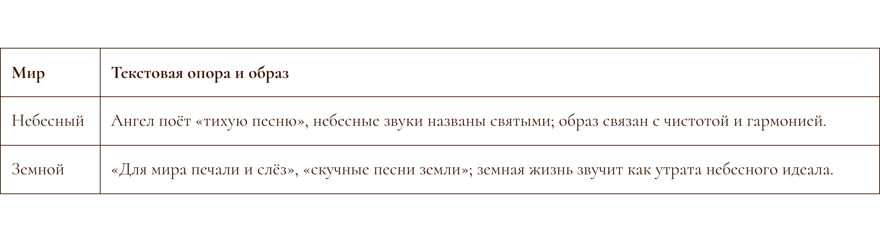
«Ангел»: небесное и земное
М. Ю. Лермонтов, «Ангел».
Сопоставьте звучание двух миров. Некоторые формулировки в задании — интерпретации, а не дословные цитаты; в ответе опирайтесь на слова стихотворения.
Сопоставление выделяет контраст небесной гармонии и земной тоски.
6

Slide 7
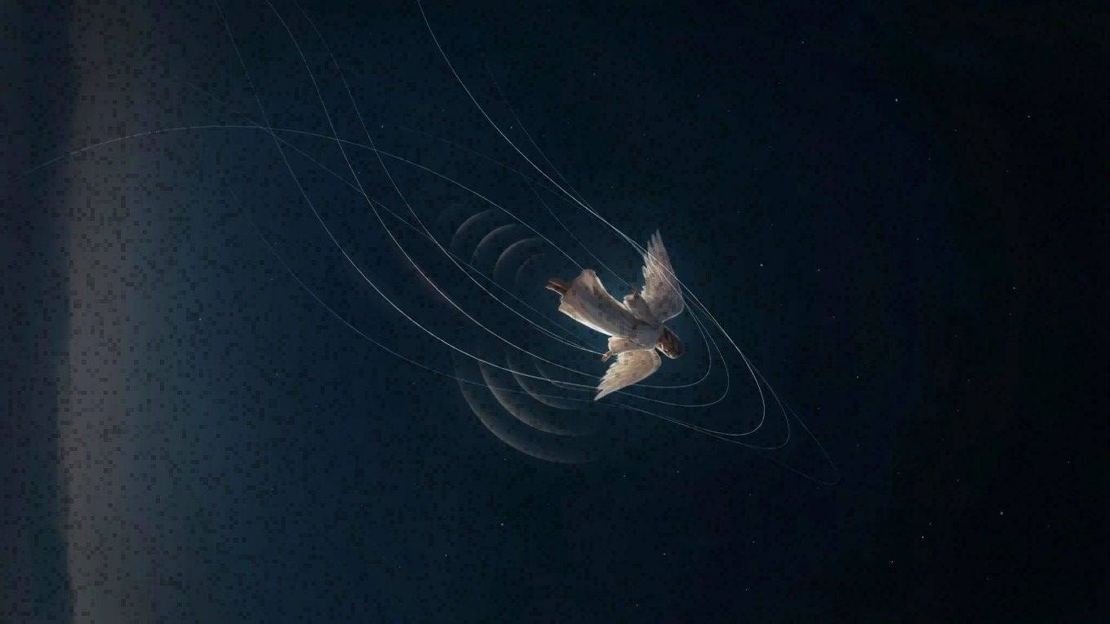
Звукопись в «Ангеле»
«По небу по**л**уночи ангел **л**етел,
И тихую пе**с**ню он пе**л**…»
Какой эффект создают повторяющиеся звуки «л» и «с»?
А) Создают ощущение полёта
Б) Передают грусть
В) Изображают ветер
7

Slide 8

«Молитва»: сила слова
Слова и образы стихотворения: «сила благодатная», «молитва чудная», «и плачется, и так легко, легко…». Сочетание облегчения, слёз и веры показывает внутреннее действие молитвы. «Слёзы горькие» — возможная ассоциация, а не точная цитата.
Вопрос для размышления: когда человек обращается к молитве?
8

Slide 9
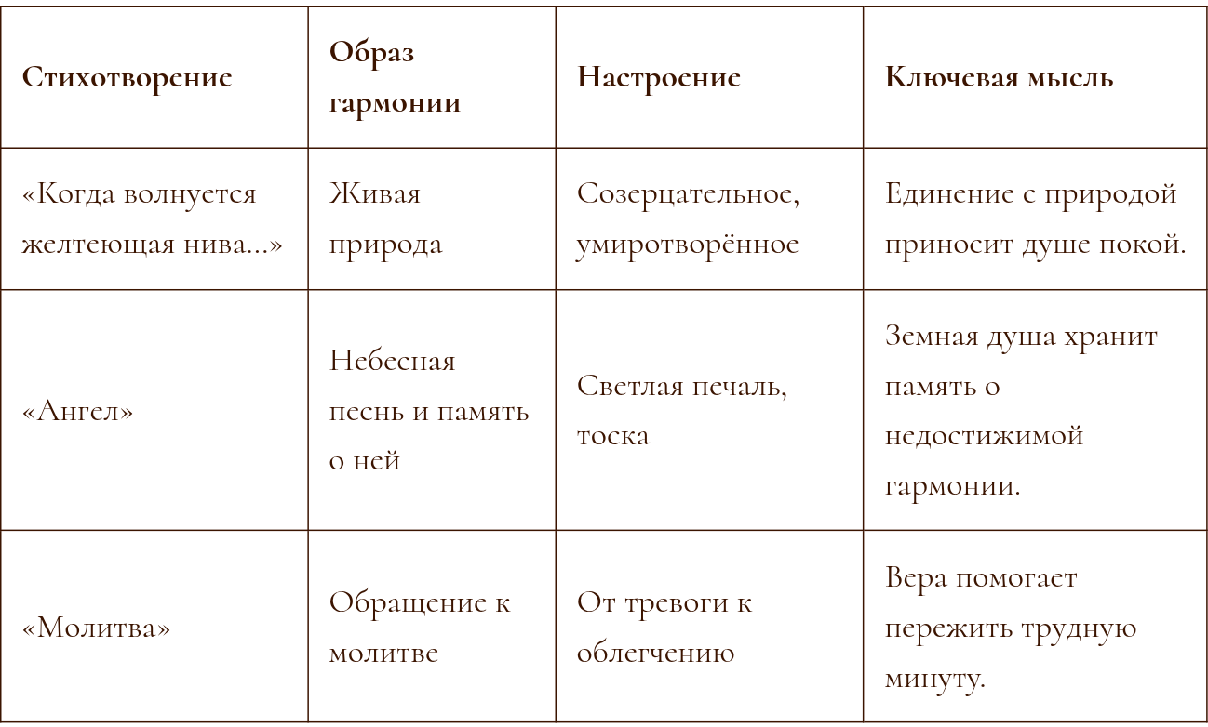
Три стихотворения — три пути к гармонии
Сопоставление показывает разные способы обрести внутреннее равновесие: через созерцание природы, память о небесном и молитву.
Три текста связывает поиск внутренней гармонии, но каждый показывает свой путь к ней.
Стихотворения М. Ю. Лермонтова: «Когда волнуется желтеющая нива…», «Ангел», «Молитва».
9

Slide 10

Рефлексия: как достигается гармония?
Через природу
Через веру
Через память
Какое состояние души рождается, когда герой вслушивается в природную жизнь?
Какие перемены происходят с человеком после молитвы?
Почему земные песни не могут заменить ангелу небесные звуки?
10

Slide 11

Алгоритм анализа стихотворения
Прочитайте
Определите настроение
Найдите образы
Вчитайтесь в текст; при необходимости перечитайте его вслух.
Назовите чувства и отметьте, меняются ли они по ходу стихотворения.
Проследите, какие картины и противопоставления создаёт поэт.
Исследуйте выразительные средства
Сформулируйте идею
Подберите точные примеры и объясните их роль, а не только перечислите приёмы.
Свяжите наблюдения над словами и образами с главной мыслью стихотворения.
11

Slide 12

Домашнее задание
Базовый вариант
Творческий вариант
Подготовьте анализ одного из трёх стихотворений: настроение, ключевые образы, выразительные средства и основная мысль.
Выберите одно: создайте иллюстрацию к стихотворению или напишите миниатюру о моменте, когда человек обретает гармонию с миром.
12

Slide 13
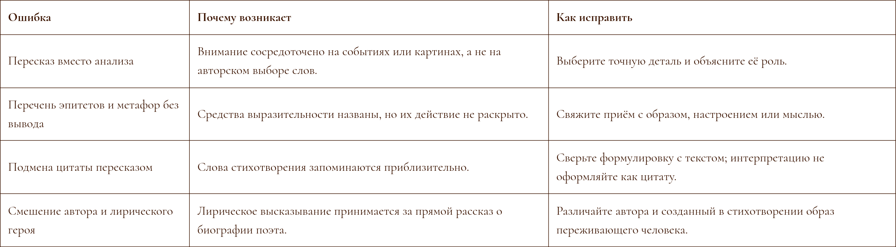
Типичные ошибки при анализе
Проверяйте, что вывод подтверждён текстом и объясняет, как именно создан образ.
13

